Slide 1
Целевая аудитория
Проект финансируется Европейскиv Союзом и реализуется консорциумом во главе с GDSI Limited
Модуль №2: Информационные технологии для эффективных коммуникаций
Учебный курс «Цифровые компетенции для организаций гражданского общества и активистов»
16 Апреля 2019
Вебинар

Slide 2
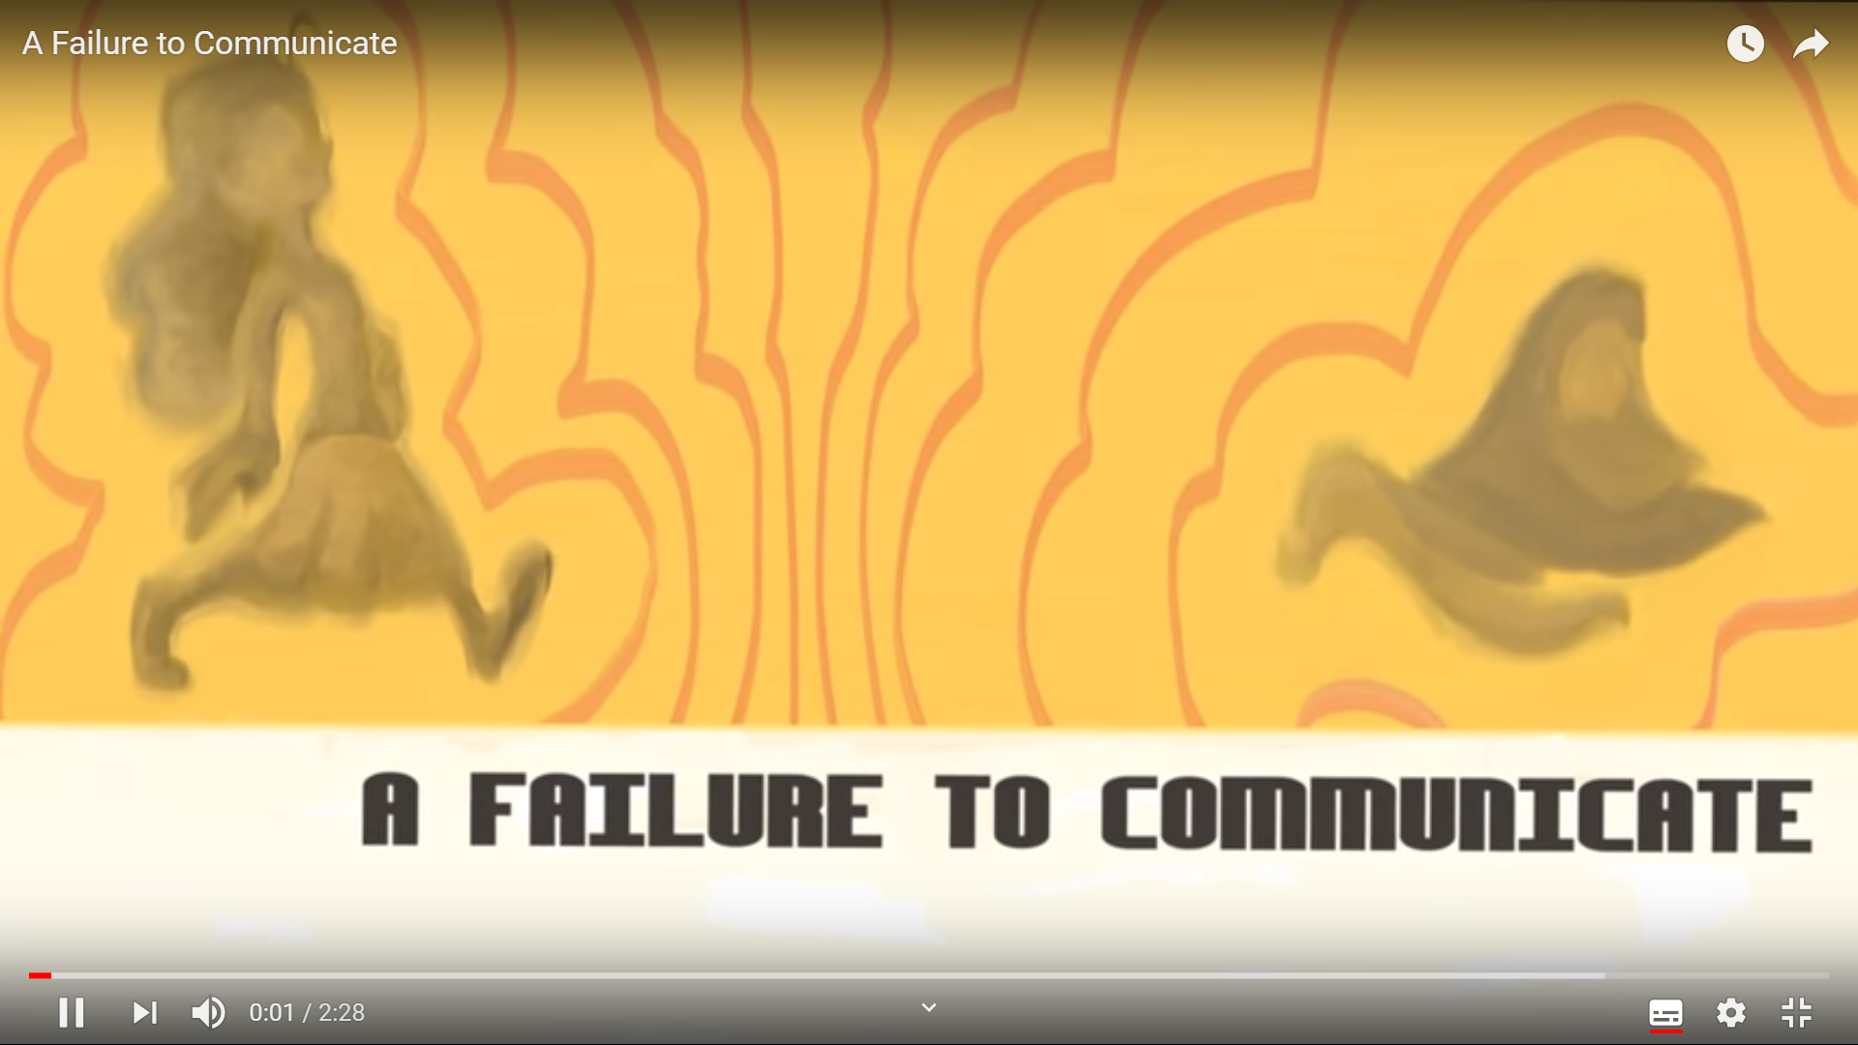
Почему мы (гражданское общество) должны быть внимательными?
Вебинар
Целевая аудитория
Нам – гражданскому обществу или некоммерческим организациям – может не нравится сравнение с бизнесом. Но порой с этим ничего не поделаешь.
Если говорить о целевой аудитории, мы играем по тем же правилам, что и бизнес.
И велика вероятность того, что мы можем не охватить нашу целевую аудиторию. Или сделать это слишком поздно...
https://www.youtube.com/watch?v=8Ox5LhIJSBE

Slide 3
С кем вы конкурируете?
Вебинар
Целевая аудитория
В борьбе за внимание и время одних и тех же пользователей вы конкурируете с такими гигантскими корпорациями, как
Google, Facebook, Mail.Ru, Instagram…
Можете смело продолжить перечень ☺
Вы
Другие онлайн-ресурсы гражданского общества в вашем городе?
Другие онлайн-ресурсы гражданского общества в вашей стране?
Другие онлайн-платформы в вашей стране?
Все онлайн-платформы?

Slide 4
Думайте как бизнес
Вебинар
Целевая аудитория
Наша неизменная задача – убедить общество в том, что наши идеи имеют ценность – когда мы подаем заявки на грантовое финансирование, обращаемся с просьбой о добровольных пожертвованиях, приглашаем на лекции или привлекаем волонтёров.
Люди не будут тратить своё время или деньги на то, во что они не верят.
Итак, как вы можете заставить их поверить?
Шаг 1 – поймите, с кем вы общаетесь: наиболее успешны организации, которые ориентируются на рынке и хорошо понимают свою целевую аудиторию.

Slide 5
Группа поддержки
Вебинар
Целевая аудитория
Лояльность
Удовлетворенность
Использование
Степень рассмотрения
Осведомленность без подсказки
Осведомленность с подсказкой
Существует группа людей, которые с большей долей вероятности поддержат вас, и это единственные люди, с которыми вы должны попытаться установить связь.
Пример: кампания по сбору средств
Лица, регулярно делающие пожертвования (лояльная аудитория – ваша посфтоянная целевая аудитория)
Лица, сделавшие пожертвование один раз или подписавшиеся на ваши новости (ваша ЦА №1)
Лица, сделавшие пожертвование или поддержавшие другие некоммерческие организации (ваша ЦА №2)
Лица, которые никогда не поддерживали какую-либо некоммерческую организацию («холодный трафик»)
Пирамида бренда
На основании https://visionone.co.uk/
Notes:
There are four key types of customers in marketing:
Brand fans (loyal)
Potential customers
Customers changing brand
Fans of competing bands

Slide 6
Целевая аудитория: упрощенная версия
Вебинар
Целевая аудитория
01
Географические параметры
Включая регион, не только страну
Сосредоточьтесь на своей целевой аудитории, а не на всех подряд!
Установить приоритеты при выборе вашей целевой аудитории легко:
Какая цель №1 у вашей организации?
Чье участие необходимо для достижения вашей цели?
Эти люди имеют наибольшее значение и на них вы должны сконцентрироваться при достижении вашей цели.
02
Социально-демографические параметры
Возраст, пол, уровень доходов, семейное положение, дети, образование, должность, религиозные убеждения…
03
Психографические параметры
Ценности, убеждения, мотивация и психотип. Особенно важны при использовании эмоционального позиционирования продукта
04
Поведенческие параметры
Модели поведения при принятии решений или типическом использовании продукта, например, как часто человек пользуется Интернетом и зачем

Slide 7
Вебинар
Целевая аудитория
Целевая аудитория: продвинутый уровень
Ваша целевая аудитория определяет все: что вы говорите, как вы это говорите и где вы это говорите.
Чтобы эффективно использовать целевые аудитории для своего роста и развития, вы должны сделать их реальными. Вы должны понять ход мыслей каждой группы вашей целевой аудитории.
И вот здесь персона целевой аудитории начинает играть важную роль.
Надо понимать, кто этот человек на самом деле. Потому что ваши представления о покупателе продукта или читателе могут отличаться от реальности
Ирина Левченко,
медиа-тренер и копирайтер, Беларусь

Slide 8
Что такое персона целевой аудитории?
Вебинар
Целевая аудитория
Персона целевой аудитории описывает типичного представителя целевой аудитории. Это вымышленные персонажи, описание которых основывается на поведенческой информации и знаниях, которые вы получили от знакомства с вашими сторонниками на уровне отдельных лиц.
Создание персоны конкретизирует вашу целевую аудиторию и сводит её к конкретным людям с лицами, именами, целями и проблемами.
Преимущества использования персоны:
Обращаться к конкретному лицу (или лицам) намного проще, чем к неопределенному перечню единиц информации.
Вы помогаете им решать их задачи и достигать целей в отношении вашей организации/ группы.
Три персоны охватывают все целевые аудитории некоммерческой организации.

Slide 9
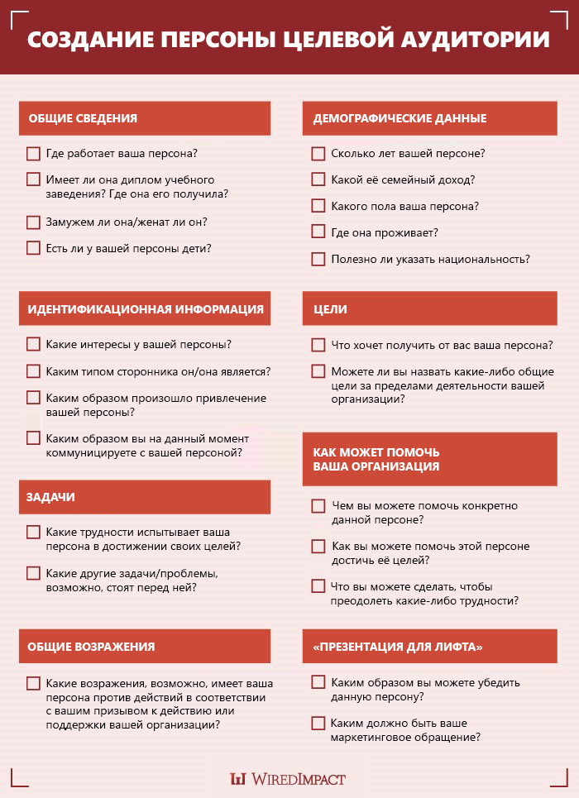
Чек-лист по созданию персоны целевой аудитории
Вебинар
Целевая аудитория
Ключевые параметры:
Общие сведения (работа, образование, семья).
Демографические данные (возраст, уровень доходов, пол, место проживания, язык(и), национальность).
Идентификационная информация (интересы, тип сторонника, коммуникация)
Цели (персоны и ваши)
Задачи (в отношении целей и не только)
Как вы можете помочь
Типичные причины, почему не поддерживает
«Презентация для лифта» (маркетинговое обращение для убеждения)
Источник: https://wiredimpact.com/

Slide 10
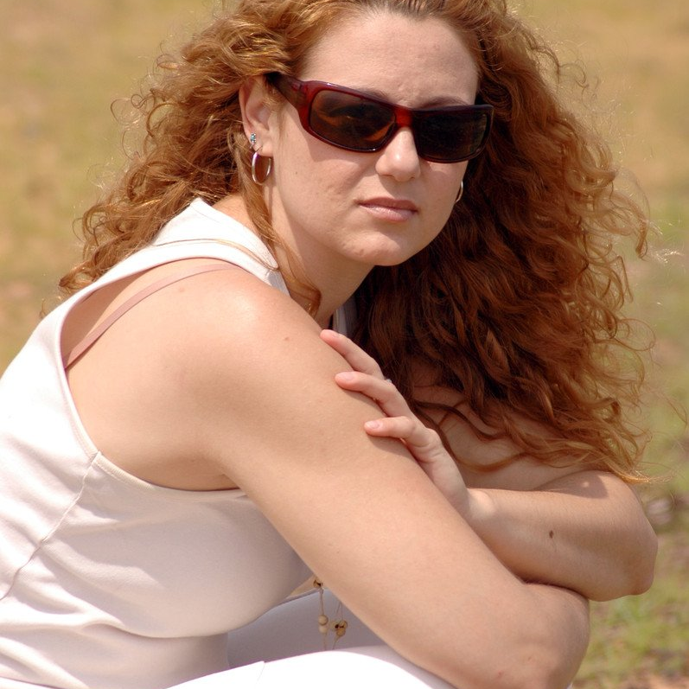
Персона целевой аудитории: пример
Вебинар
Целевая аудитория
Анна П. – бухгалтер в издательстве средних размеров, получила диплом бакалавра по бухгалтерскому учету в местном колледже. Ей 35 лет, она замужем 10 лет, и у нее двое детей – сын (9 лет) и дочь (6 лет). Двойной семейный доход – 1200 евро в месяц, но она зарабатывает больше мужа. Семья владеет трёхкомнатной квартирой в Тбилиси.
Муж Анны очень консервативный, поэтому она работающая мама, которая также ухаживает за детьми и занимается хозяйством. Раньше она увлекалась живописью, но её семья настояла на том, чтобы она получила «серьёзную профессию».
Анна хочет, чтобы у её детей был выбор, которого у неё не было, но больше обеспокоена будущим своей дочери. Она хочет, чтобы сын больше уважал женщин.
Муж не поддерживает её, и у неё нет времени и сил бороться с ним. Её дети слишком маленькие, чтобы думать об этом.
(продолжите и предложите организацию для оказания помощи)

Slide 11
Вебинар
Целевая аудитория
Целевая аудитория: высший уровень
Решения на 100% принимаются на эмоциональном уровне. Люди «покупают» опыт и эмоции, а не вещи
Маркетинговые формулы:
Мы [название] обещаем/гарантируем, что вы испытаете/ощутите [эмоции/выгоды], используя [продукт] в связи с его [характеристика]
Или
Для [целевая аудитория] [продукт] является [категория, система отсчёта], что [рациональные /эмоциональные выгоды / обещание]. Это потому, что [причина поверить].
Notes:
Or in 80%, according to Roger Dooley and his ‘Brainfluence: 100 Ways to Persuade and Convince Consumers with Neuromarketing’ book

Slide 12
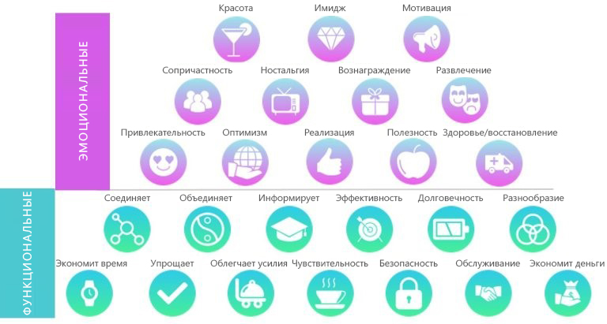
Два типа выгоды
Вебинар
Целевая аудитория
Функциональные выгоды: Это прямое решение, которое бренд/продукт может предложить для решения проблемы или проблемного вопроса целевой аудитории.
Эмоциональные выгоды:
Люди покупают что-либо, потому что думают, что они будут чувствовать себя лучше, если будут иметь/делать это.
Источник: https://visionone.co.uk/

Slide 13
Что такое архетипы?
Вебинар
Целевая аудитория
Швейцарский психоаналитик Карл Юнг ввел понятие «архетип» в 1919 году.
Архетип – это первичный мысленный образ, унаследованный от древнейших предков людей и, предположительно, являющийся структурным элементом коллективного бессознательного. Согласно Юнгу, существует 12 различных архетипов.
В 2001 году Маргарет Марк применила архетипы в маркетинге и брендинге (прочитайте её книгу «Герой и бунтарь»).
Сила идентифицирования бренда при помощи архетипа заключается в том, что он уже существует глубоко в нашем подсознании — его не нужно создавать.
В случае низкого уровня взаимодействия с целевой аудиторией (например, веб-сайт), когда у вас есть всего лишь несколько секунд, чтобы произвести впечатление, архетипы требуют менее осознанной обработки информации. Это наподобие формулировки: «Вы знаете эту вещь, которая вам нравится и которой вы уже доверяете? Это нечто подобное».
Сегодня это обязательное условие для всех брендов ☺

Slide 14
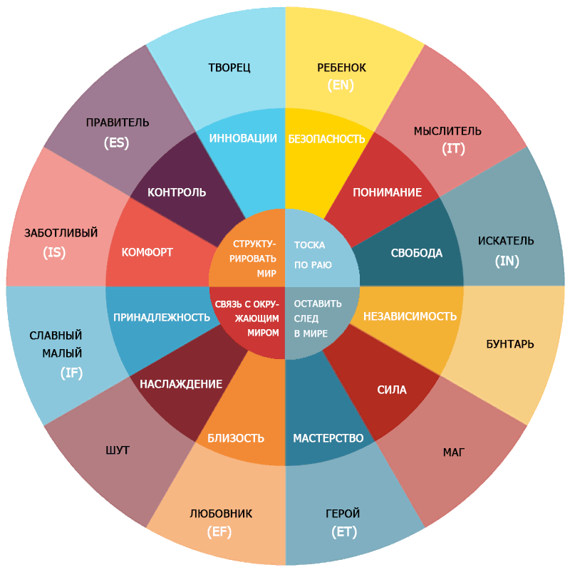
Колесо архетипов
Вебинар
Целевая аудитория
Бренд вашей некоммерческой организации имеет свою индивидуальность («личность»), которая будет определять, как люди будут устанавливать контакт с вами, захотят ли они взаимодействовать с вами, реагировать на ваши призывы к действиям или поддерживать вас. Ваш архетип определяет вашу позицию, послание и даже иллюстративные материалы.
Ваш бренд может совмещать до трёх архетипов, но всегда существует основной архетип.
Источник изображения: https://mapandfire.com/

Slide 15
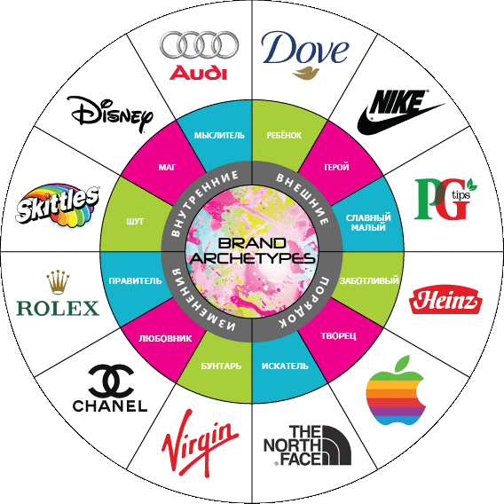
Бренды и архетипы
Вебинар
Целевая аудитория
Каждый архетип характеризуют:
Основное желание
Цель
Стратегия
Основные свойства
Наибольший страх
Исследуйте архетипы (например, здесь https://bit.ly/2WZ8CsF) или пройдите тест, чтобы определить архетип вашей организации (https://bit.ly/2ImNWXj).
Спойлер: большинство некоммерческих организаций принадлежат к 3 архетипам – «Ребёнок» (Красный Крест), «Заботливый» (Всемирный фонд природы) или «Мыслитель» (Гарвардский университет).
Источник: https://visionone.co.uk/

Slide 16
Что вам нужно с этим делать?
Вебинар
Целевая аудитория
Шаг 1
Определите реальные желания вашей целевой аудитории
Определите «ЗАЧЕМ?» ваших клиентов и согласуйте всё, что вы коммуницируете как бренд, с этими «ЗАЧЕМ?» по существу
Шаг 2
Определите позицию вашей личности
Сопоставьте желания вашего клиента с архетипом, который лучше всего вызывает такие желания
Шаг 3
Примените соответствующую комбинацию архетипов
Ваш основной архетип должен представлять минимум 70% общей «личности» вашего бренда, оставив 30% на дифференциацию
Шаг 4
Очертите убеждения и взгляды на жизнь , связанные с вашим брендом
Помня о вашей комбинации архетипов (то есть о вашей целевой аудитории), ответьте на ряд вопросов так, как бы ответила на них ваша аудитория
Некоторые вопросы по Шагу 4
Что вам нравится и почему?
Что вам не нравится / вы не выносите и почему ?
В чем вы приносите наибольшую пользу для вашей целевой аудитории ?
Какую одну вещь вы хотели бы изменить в отношении вашей отрасли прежде всего и почему ?
Почему ваш рынок - это отличное место, где стоит находится ?
Какие положительные и отрицательные моменты, по вашему мнению, вызвало использование социальных сетей в нашем обществе?
Какова цель вашего существования ?
Что для вас является важным в том, как вы осуществляете деятельность?
От чего необходимо защитить вашу целевую аудиторию ?

Slide 17
Домашнее задание
Вебинар
Я знаю, вы это ждали ☺

Slide 18
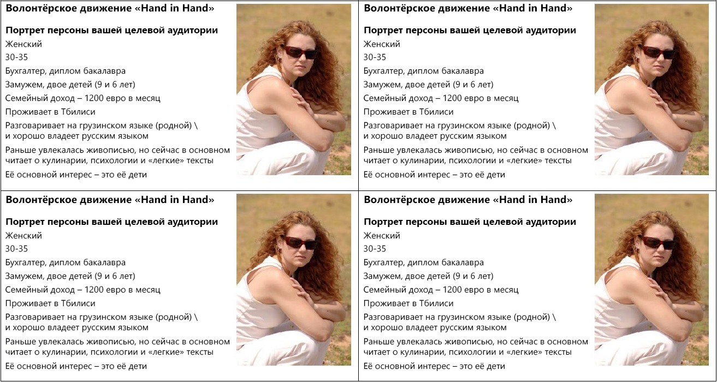
Персона вашей целевой аудитории
Вебинар
Домашнее задание
Для очного семинара №2 вам необходимо подготовить, распечатать и принести с собой упрощенную версию персоны целевой аудитории вашей организации (только одну).
Характерные особенности, которые необходимо описать + фото:
Пол
Возраст
Образование и вид деятельности (работа или обучение)
Семейное положение
Доход
Место проживания
Основной язык и национальность (при необходимости)
Идентификационная информация, например, основные интересы/хобби
Чтобы облегчить задачу, воспользуйтесь шаблоном: ссылка
Заполните один блок, скопируйте контент и вставьте его в другие три блока (смотрите здесь).

Slide 19




Спасибо за внимание и до скорой встречи!
Контактная информация
Региональный офис проекта:
Пр-т Григоренко, 23 , офис 2505,
Киев 02068, Украина
+380 63 376 55 46
welcome@EaPCivilSociety.eu
www.EaPCivilSociety.eu
Эл. почта тренера: Iryna.Velska@EaPCivilSociety.eu
Офис GDSI:
Block 15, Galway Technology Park
Parkmore, Galway, Ireland
+353 91 761000
consulting@gdsi.ie
www.gdsi.ie
И еще – не стесняйтесь задавать вопросы ☺

